Slide 1
UNIT CODE: SPA 100
CONVERSATIONAL SPANISH

Slide 2
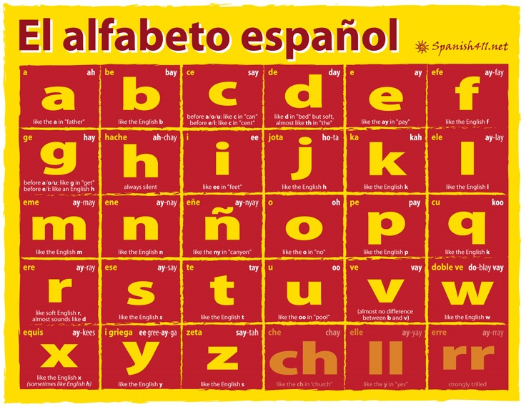
Colbourne College

Slide 3
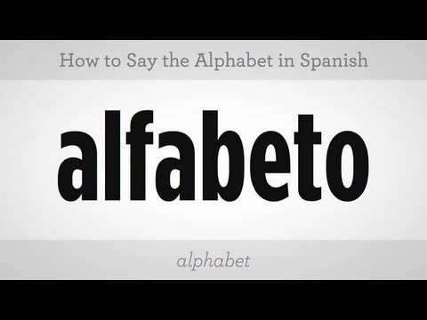

Slide 4
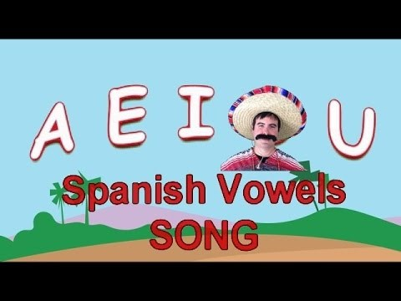

Slide 5
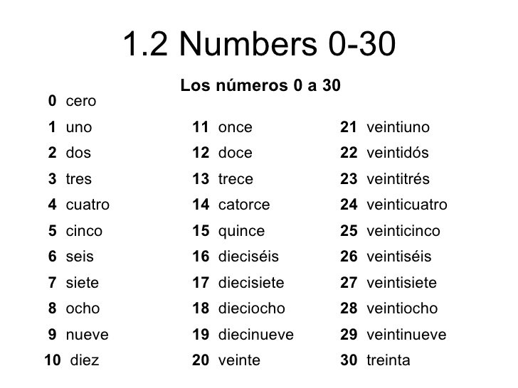

Slide 6
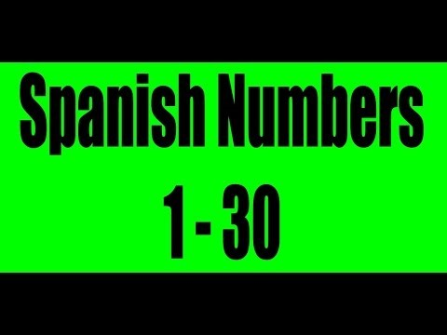

Slide 7
How do you ask someone’s age in Spanish?

Slide 8
¿Cuántos años tienes? (informal) (singular) How old are you?
¿Cuántos años tiene? (formal) (singular) How old are you?
¿Cuántos años tienen? (plural) How old are you?

Slide 9
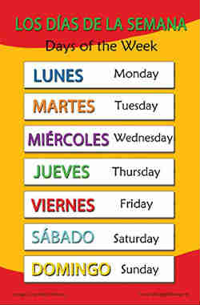

Slide 10
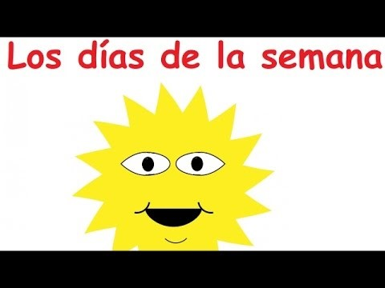

Slide 11
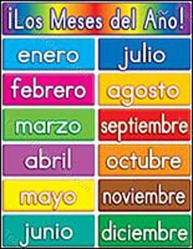

Slide 12
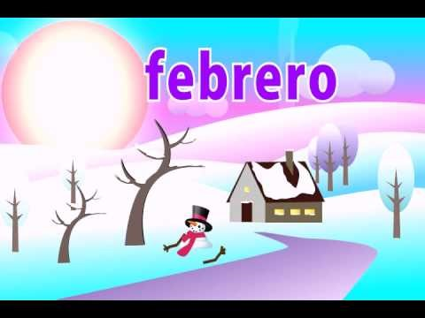

Slide 13
¿Cuándo es tu cumpleaños? (informal) When is your birthday?
Mi cumpleaños es …………….. My birthday is…………………………
¿Cuándo es su cumpleaños?(formal) When is your birthday?
Mi cumpleaños es …………….. My birthday is………………………..
¿Qué fecha es tu cumpleaños? (informal) When is your birthday?
Mi cumpleaños es …………….. My birthday is…………………………
¿Qué fecha es tu cumpleaños?(formal) When is your birthday?
Mi cumpleaños es …………….. My birthday is…………………………

